Slide 1

٤-٤
تابع المعادلة المئوية
الفصل الدراسي الثاني

Slide 2








صباح الخير ياوطني
صباح المجد والعلياء
نعود بحذر

Slide 3
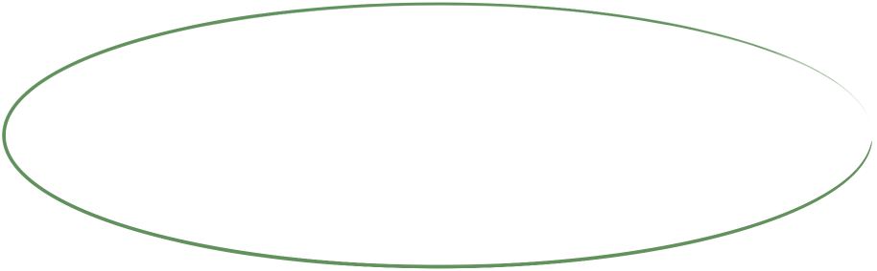
الحضور والغياب
الفصل الدراسي الثاني

Slide 4

حل الواجب

Slide 5



شريط الذكريات

Slide 6


اختار بطاقة
النهاية

Slide 7
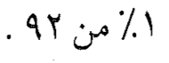
أجيب على التالي :
أحسب ذهنيًا
٩٫٢
٠٫٩٢
عودة

Slide 8
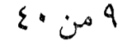
ارسل السؤال لغيرك
قدر.
٢٠٪
٤٠٪
عودة

Slide 9
تهانينا
تحصل على درجة
عودة

Slide 10


بقوة البدايات تكون روعة النهايات
اليوم
التاريخ
الحصة

Slide 11


استراتيجية التصفح
صفحة
١٦٠

Slide 12
موضوع الدرس
المعادلة المئوية
الأهداف
أحل مسائل باستعمال المعادلة المئوية
المفردات
المعادلة المئوية
صفحة
١٦٠

Slide 13

ناتج و الغاء و سكن وفك واجاز …
حل
مرادف كلمة
كتابة النسب المئوية
في صورة كسور اعتيادية
ماذا نعرف
المفردات
المعادلة المئوية
أحل مسائل باستعمال المعادلة المئوية
لايجاد الجزء او الكل او النسبة المئوية وحساب الربح والخسارة
ماذا سنتعلم
جدول التعلم
ماذا تعلمنا
صفحة
١٦٠

Slide 14

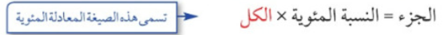
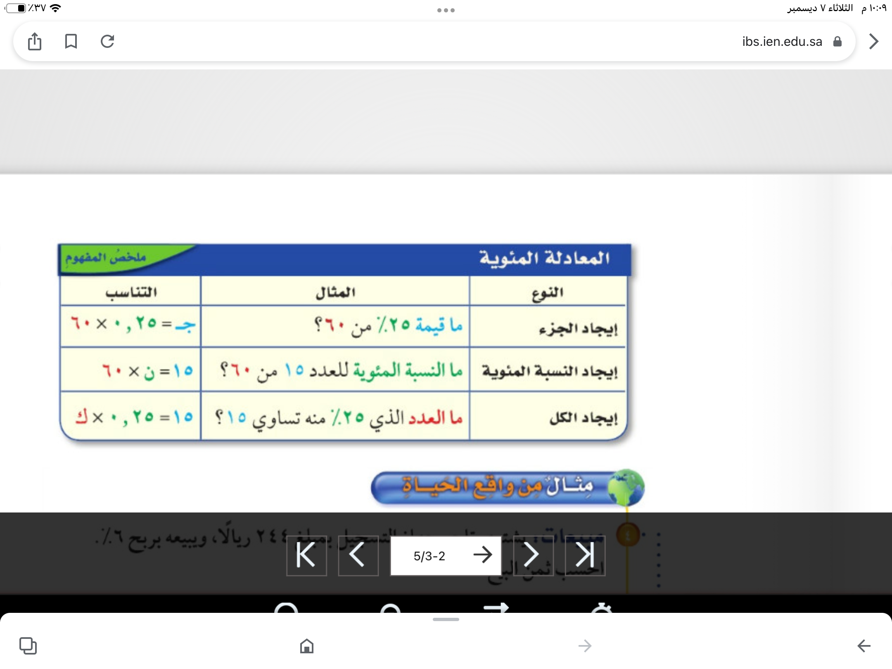
ج
تعلمنا في الدرس السابق
ن٪
ك
ايجاد الكل
ايجاد النسبة
ايجاد الجزء
ك
ن٪
ج
المفردات
المعادلة المئوية
صفحة
١٦٢

Slide 15


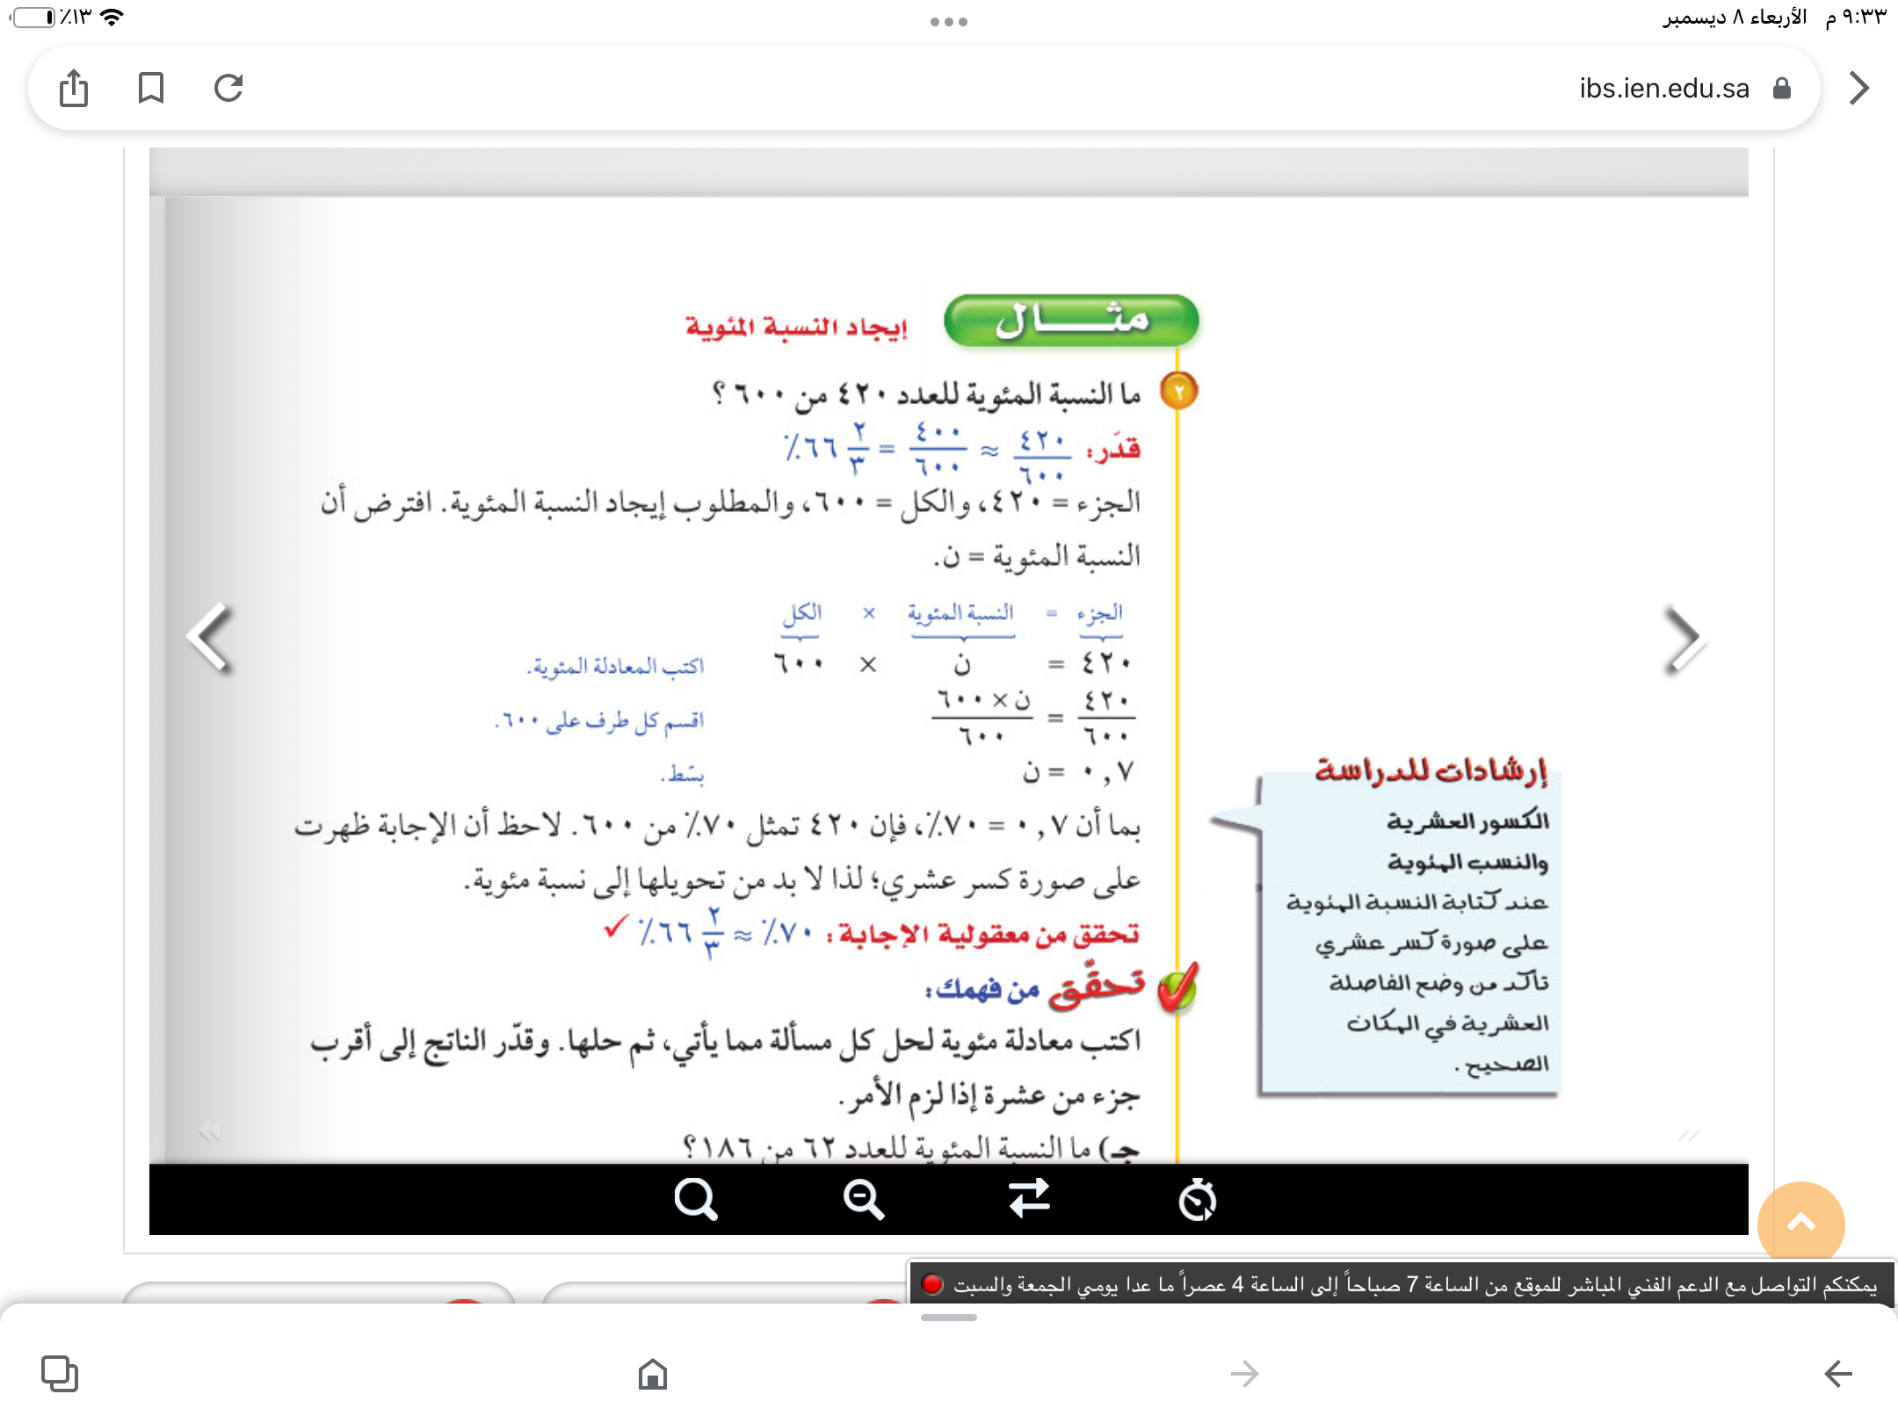
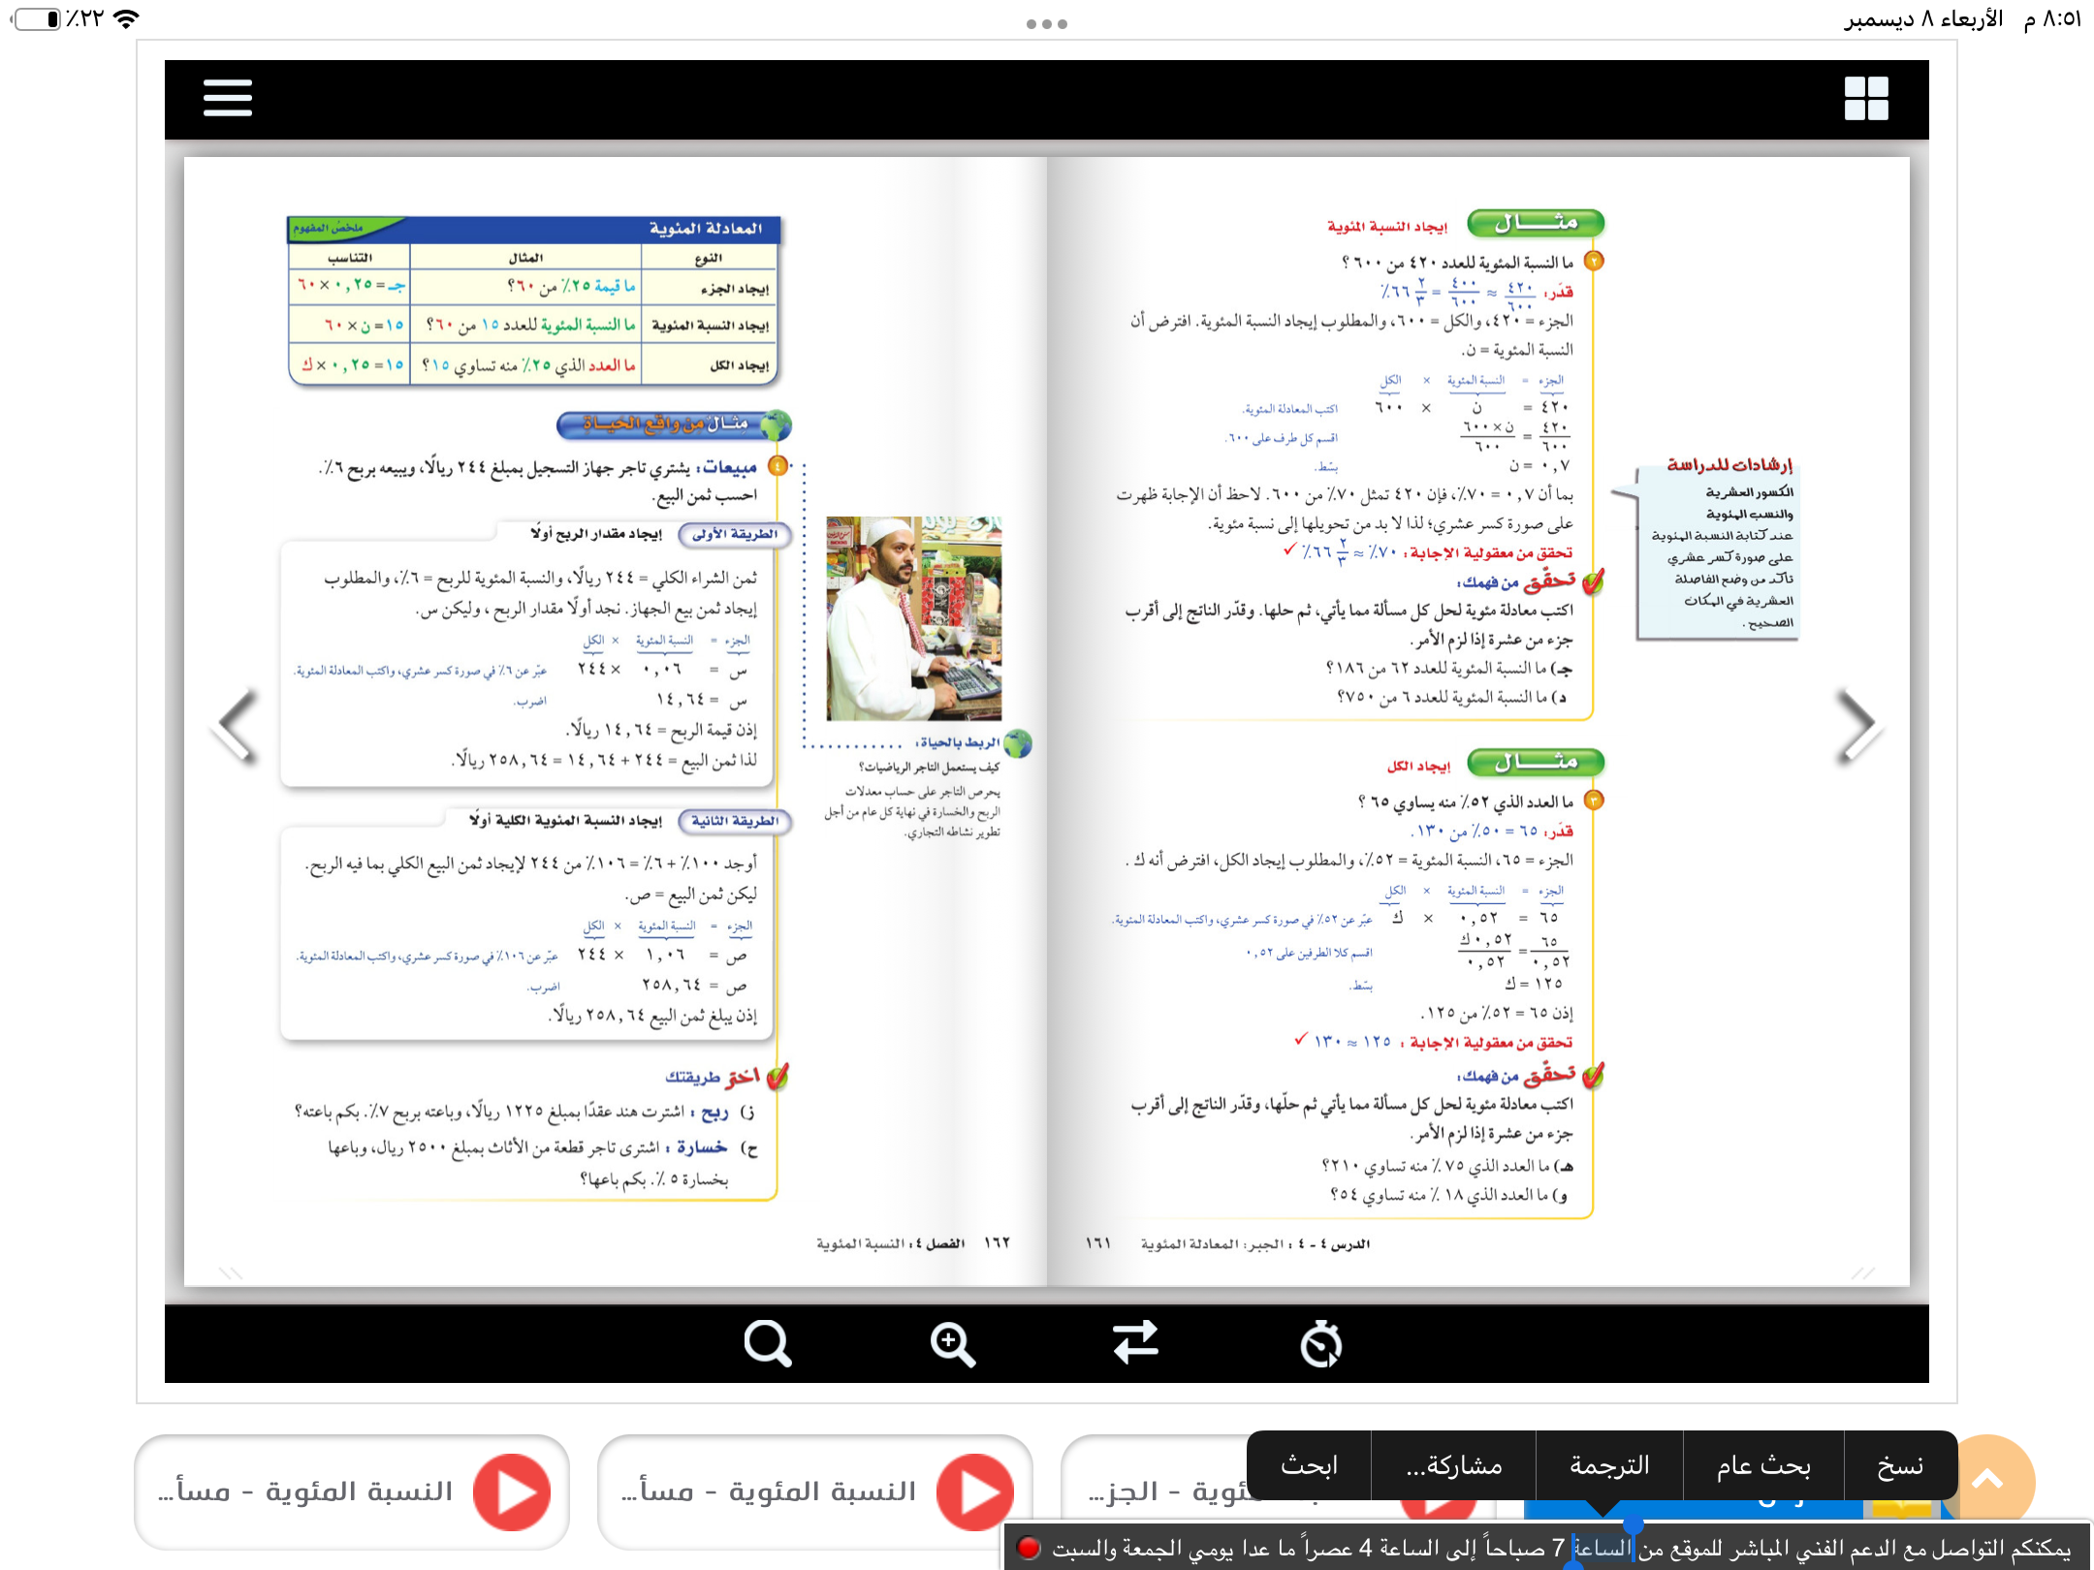
ثانيا : ايجاد النسبة المئوية
تحقق من فهمك
٦٠٠
٤٢٠
ج
ن٪
ك
ج
ن٪
ك
٤٢٠
٦٠٠
ن=٠٫٧=٧٠٪
صفحة
١٦١

Slide 16
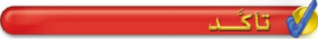
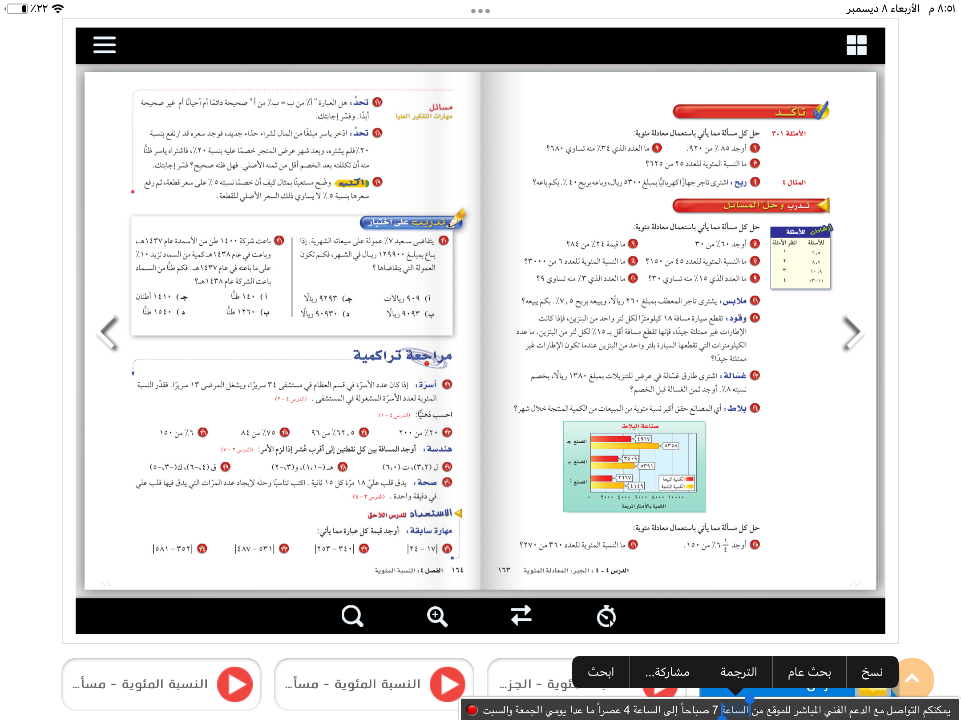

الحل
صفحة
١٦٣

Slide 17
ثالثا : ايجاد الكل
تحقق من فهمك
٦٥
٠٫٥٢
ج
ج
ن٪
ك
ن٪
ك
٦٥
٠٫٥٢
ك= ١٢٥
صفحة
١٦٢

Slide 18



تحقق من فهمك
الحل
فكر
زاوج
شارك
الاختيار العشوائي
صفحة
١٦١

Slide 19
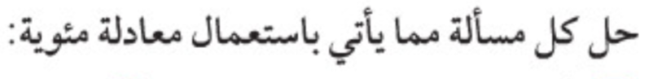
الحل
صفحة
١٦٣

Slide 20

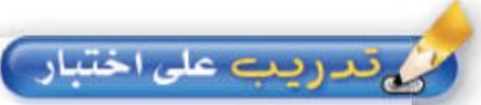
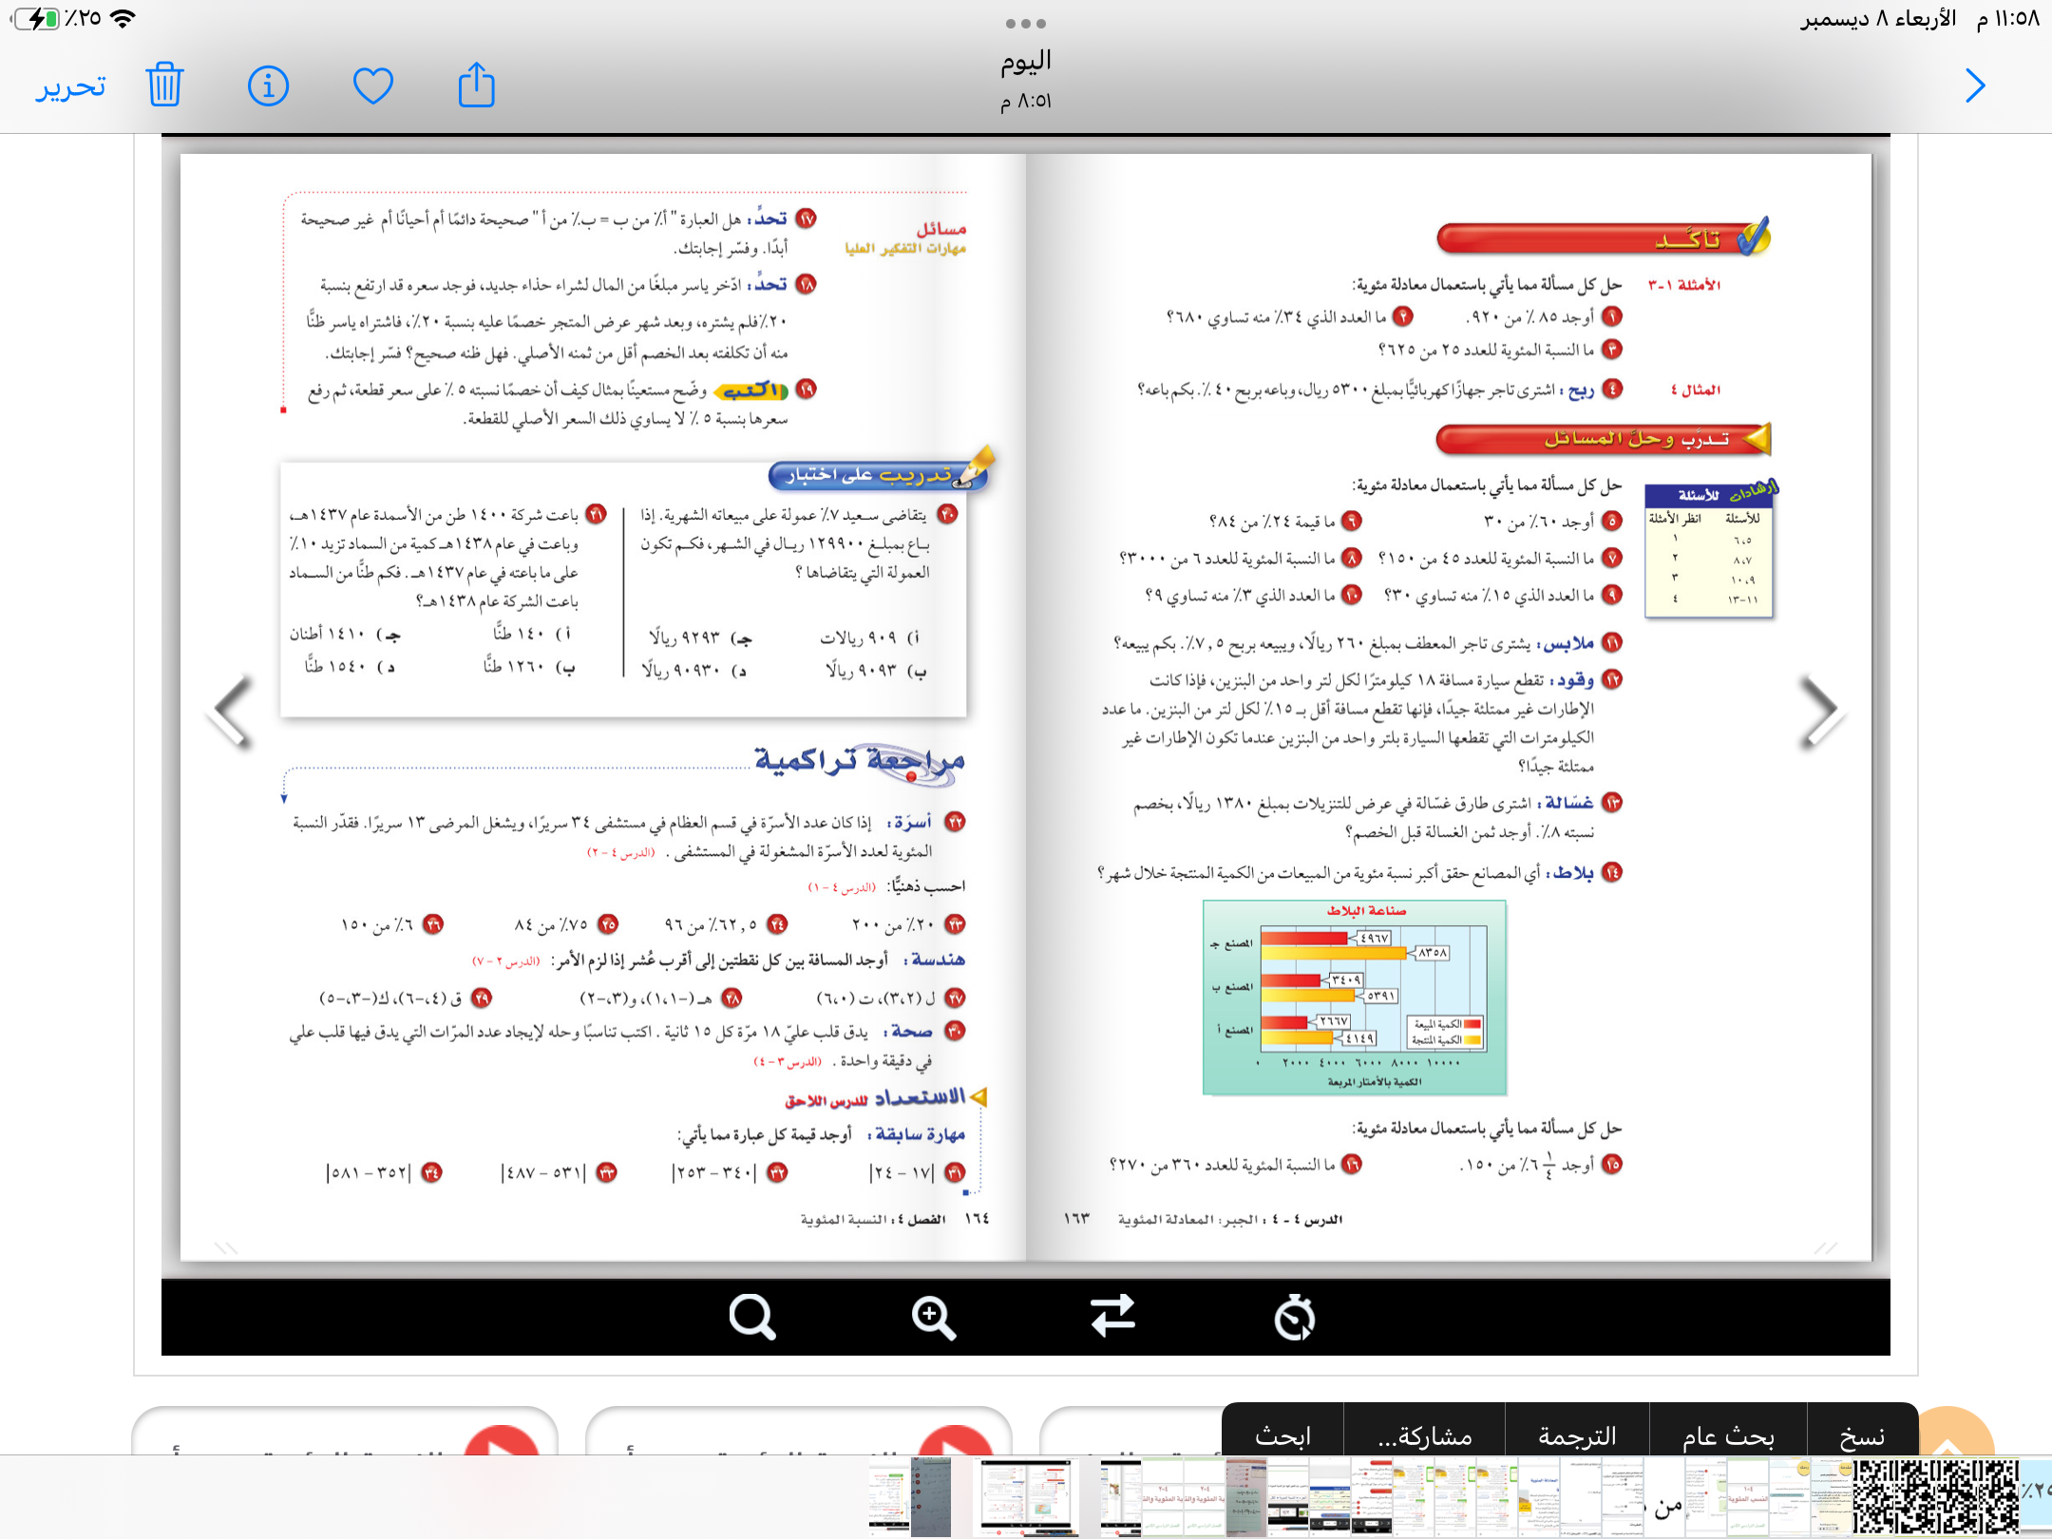
السؤال الذهبي
صفحة
١٥٥

Slide 21
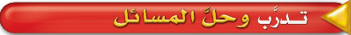
الحل
الحل
صفحة
١٥٤

Slide 22
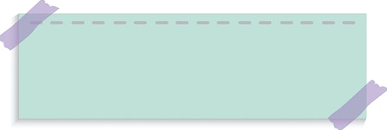


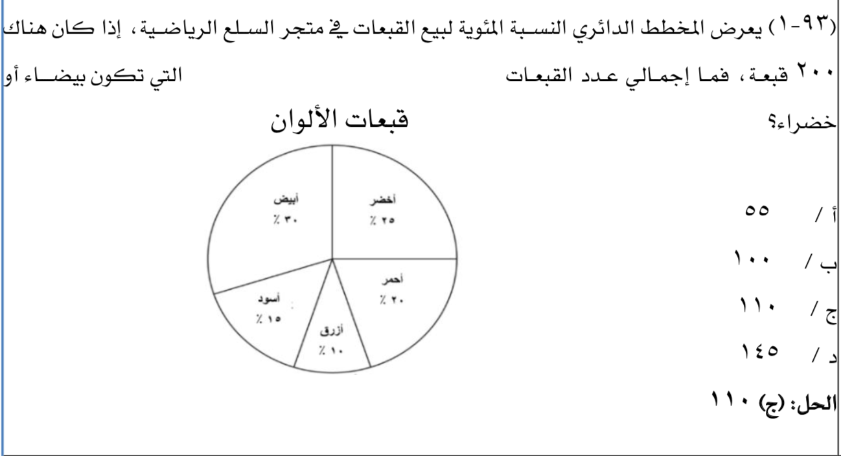

صفحة

Slide 23

الاستفسارات
صفحة

Slide 24




صفحة

Slide 25

كتابة النسب المئوية
في صورة كسور اعتيادية
ماذا نعرف
أحل مسائل باستعمال المعادلة المئوية
لايجاد الجزء او الكل او النسبة المئوية وحساب الربح والخسارة
ماذا سنتعلم
جدول التعلم
أحل مسائل باستعمال المعادلة المئوية
لايجاد الجزء او الكل او النسبة المئوية وحساب الربح والخسارة
ماذا تعلمنا
صفحة

Slide 26




الواجب
عزيزتي الطالبة
يمكنك زيارة قناة عين التعليمية للاستفادة
سُبْحَانَكَ اللَّهُمَّ وَبِحَمْدِكَ، أَشْهَدُ أَنْ لَا إِلَهَ إِلَّا أَنْتَ أَسْتَغْفِرُكَ وَأَتُوبُ إِلَيْكَ
صفحة
١٥٤

Slide 27


روابط مجموعة رِفعة التعليمية
🔻
https://linktr.ee/Refa2
@Maths0120
لاتنسوني من دعواتكم الصادقة
https://t.me/hasna_math
@hasnaa-2

